Slide 1

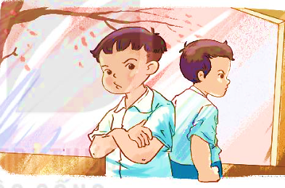
XỬ LÍ BẤT HÒA VỚI BẠN BÈ

Slide 2

BÀI 8
XỬ LÝ BẤT HÒA VỚI BẠN BÈ
BÀI 8
TIẾT 1

Slide 3

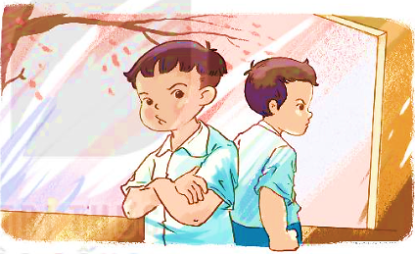
Chia sẻ trải nghiệm:
Em và bạn đã từng có bất hòa về việc gì? Em xử lí bất hòa đó như thế nào?

Slide 4

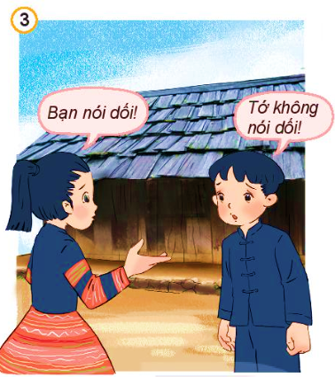
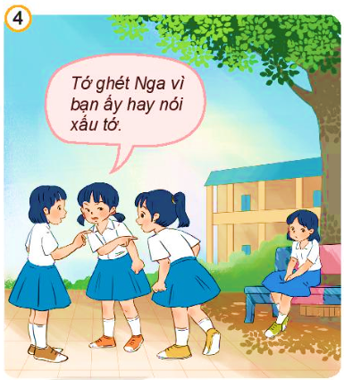

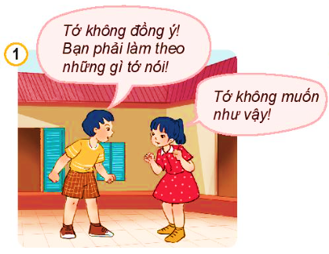
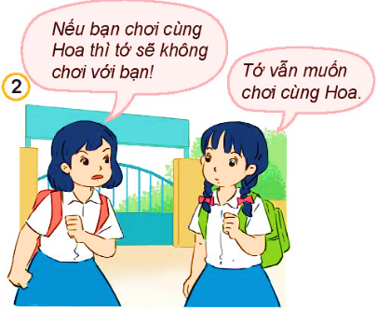
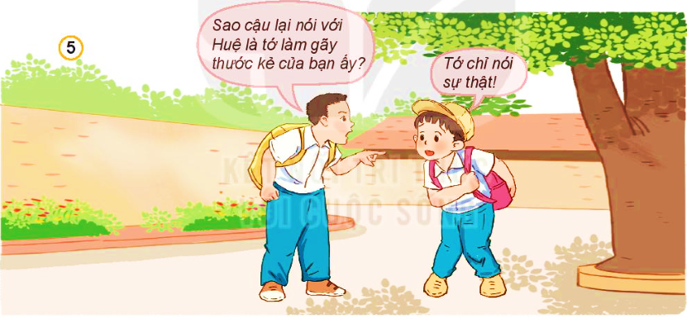
Tìm biểu hiện bất hòa với bạn bè
Quan sát tranh và trả lời câu hỏi: Hãy nêu biểu hiện của sự bất hòa trong các tranh sau.

Slide 5
Tìm biểu hiện bất hòa với bạn bè
=> Hai bạn đang tranh luận với nhau. Bạn nam yêu cầu bạn nữ phải làm theo những gì mình nói. Bạn nữ không đồng ý. Việc đó thể hiện sự bất hòa giữa hai bạn.

Slide 6
Tìm biểu hiện bất hòa với bạn bè
=> Bạn nữ tóc ngắn yêu cầu bạn nữ tóc dài không được chơi với Hoa nữa. Nhưng bạn nữ tóc dài không đồng ý và vẫn muốn chơi với Hoa

Slide 7
Tìm biểu hiện bất hòa với bạn bè
=> Bạn nữ cho rằng bạn nam nói dối nhưng bạn nam khẳng định mình không nói dối. Hai bạn bất hòa với nhau.

Slide 8
Tìm biểu hiện bất hòa với bạn bè
=> Bạn nữ ghét bạn Nga vì hay nói xấu bạn. Việc đó thể hiện sự bất hòa giữ bạn nữ và Nga.

Slide 9
Tìm biểu hiện bất hòa với bạn bè
=> Bạn nam đeo cặp vàng không cho bạn bạn còn lại nói ra sự thật mình làm gãy thước kẻ của bạn Huệ. Đây là hành vi nói dối.

Slide 10
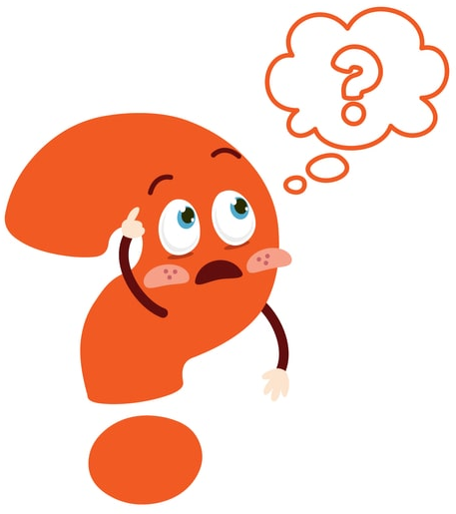
Tìm biểu hiện bất hòa với bạn bè
Ngoài ra, em còn biết những biểu hiện bất hòa nào khác?

Slide 11

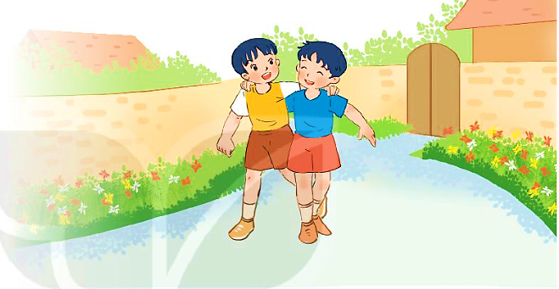
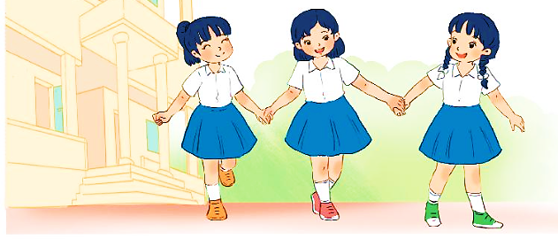
Tìm biểu hiện lợi ích của xử lí bất hòa với bạn bè
2
- Các bạn đã làm gì để xử lí bất hòa?
- Nếu không xử lí bất hòa thì điều gì có thể xảy ra?

Slide 12
Tìm biểu hiện lợi ích của xử lí bất hòa với bạn bè
2
1
Nghi ngờ An lấy bút của mình, Hùng đã nói xấu An với các bạn trong lớp. Dù rất tức giận nhưng An đã kiềm chế, giữ bình tĩnh để nói chuyện với Hùng, lắng nghe Hùng nói và bày tỏ ý kiến của mình. Vài ngày sau, Hùng tìm thấy chiếc bút đó ở nhà, bạn rất hối hận nên đã xin lỗi An. An đã bỏ qua và hai bạn lại chơi vui vẻ với nhau
=> An đã kiềm chế, giữ bình tĩnh nói chuyện với Hùng và tha lỗi khi Hùng biết nhận ra lỗi sai của mình
Nếu An không làm như vậy An đã có thể nghĩ sai về Hùng, làm Hùng cảm thấy tổn thương và cả hai bạn không thể chơi với nhau một cách vui vẻ nữa.

Slide 13
Tìm biểu hiện lợi ích của xử lí bất hòa với bạn bè
2
Hà và Mai chơi thân với nhau. Gần đây, Hà hay trò chuyện với Hiền. Mai cảm thấy như bị bỏ rơi nên không rủ Hà đi học nữa. Hà chủ động gặp Mai làm hòa và gắn kết tình bạn của cả ba.
2
Hà đã chủ động tìm gặp Mai để làm hòa.
Nếu Hà không bình tĩnh tìm hiểu nguyên nhân và chủ động tìm gặp Mai giải quyết bất hòa thì Hà và Mi có thể sẽ không còn chơi thân với nhau nữa.
Nhưng Hà đã khéo léo giải quyết vấn đền nên Hà và Mai đã có thêm một người bạn tốt là Hiền.

Slide 14

Hãy chia sẻ những việc em đã làm hoặc sẽ làm để xử lí bất hòa với bạn.
1

Slide 15
BÀI 8
XỬ LÝ BẤT HÒA VỚI BẠN BÈ
BÀI 8
TIẾT 2

Slide 16
BÀI 8
TRÒ CHƠI: CHUYỀN HOA
BÀI 8

Slide 17
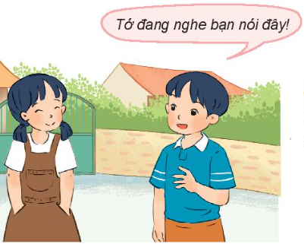
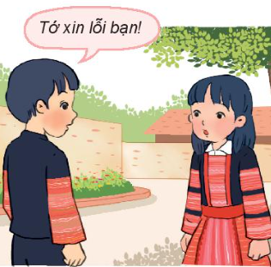
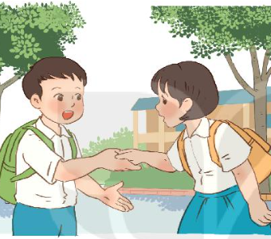
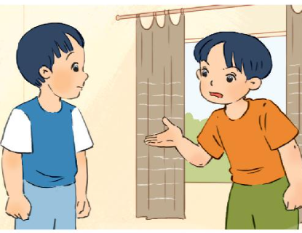
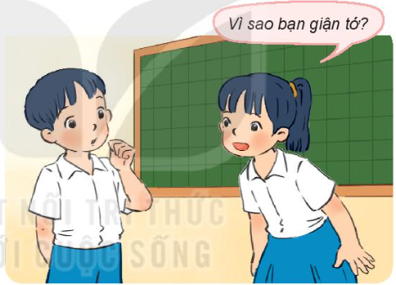
Tìm hiểu cách xử lí bất hòa với bạn bè
3
Quan sát tranh và nêu cách xử lí bất hòa với bạn bè
Bình tĩnh khi có bất hòa với bạn
Tìm hiểu nguyên nhân gây bất hòa
Nói chuyện với bạn, bình tĩnh lắng nghe
Nếu mình có lỗi, thành thật xin lỗi
Bắt tay và vui vẻ làm hòa
1
2
3
4
5

Slide 18
Tìm hiểu cách xử lí bất hòa với bạn bè
3
Em còn cách xử lí nào khác khi có bất hòa với bạn bè?

Slide 19
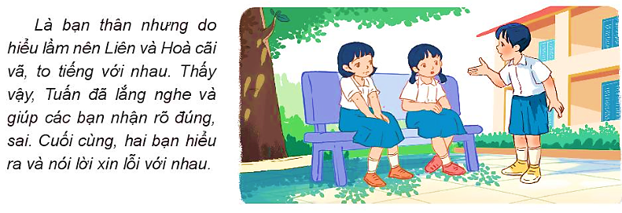
Giúp bạn bè xử lí bất hòa
4
Khi thấy hai bạn bất hòa, Tuấn đã làm gì?
Tuấn đã lắng nghe và giúp đỡ các bạn nhận ra đúng, sai. Cuối cùng hai bạn hiểu nhau và nói lời xin lỗi.

Slide 20
Hãy chia sẻ những việc em đã làm hoặc sẽ làm để xử lí bất hòa với bạn.
Qua tiết học hôm nay em học được điều gì?

Slide 21
BÀI 8
XỬ LÝ BẤT HÒA VỚI BẠN BÈ
BÀI 8
TIẾT 3

Slide 22
Em đã bao giờ giúp bạn xử lí các bất hòa chưa? Em xử lí như thế nào?

Slide 23


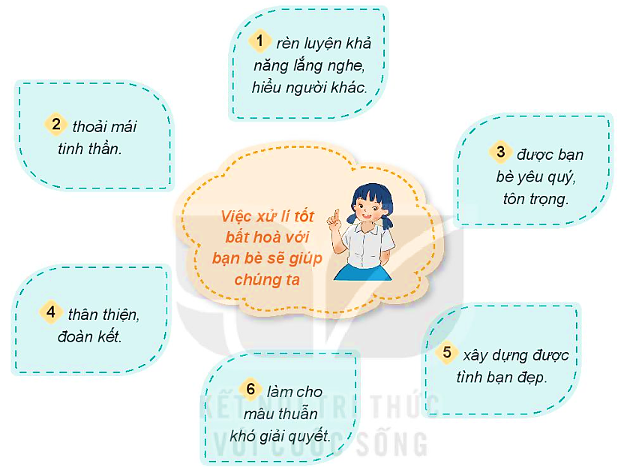

Nhận xét các ý kiến dưới đây
1

Slide 24
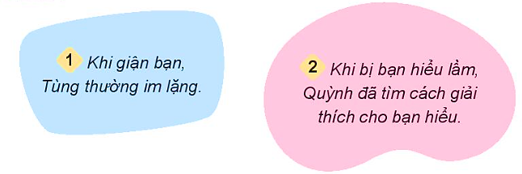
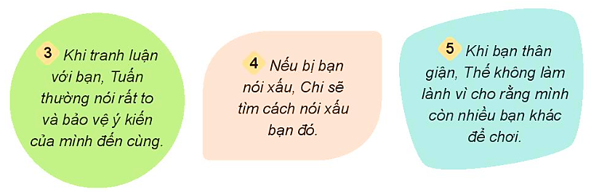
Em đồng tình hoặc không đồng tình với ý kiến nào dưới đây? Vì sao?
2

Slide 25
Để tránh được những điều bất hòa giữa các bạn chúng ta cần phải làm gì?

Slide 26
BÀI 8
XỬ LÝ BẤT HÒA VỚI BẠN BÈ
BÀI 8
TIẾT 4

Slide 27
HÁI HOA DÂN CHỦ

Slide 28
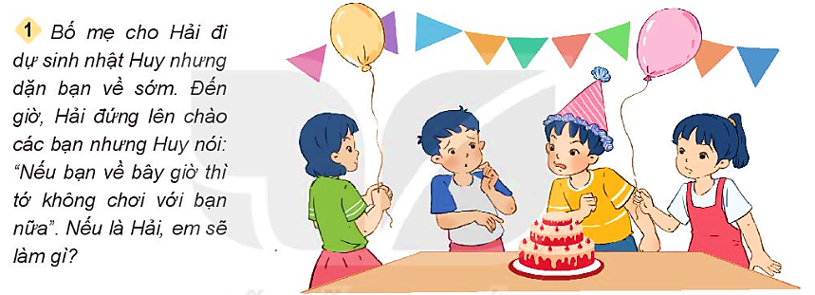
Xử lí tình huống
3
Nếu là Hải, em sẽ phân tích cho các bạn hiểu vấn đề, vì bố mẹ chỉ cho đi đến tầm ấy rồi về, nếu mình giữ đúng lời hứa thì lần sau sẽ dễ dàng xin phép bố mẹ cho đi.

Slide 29
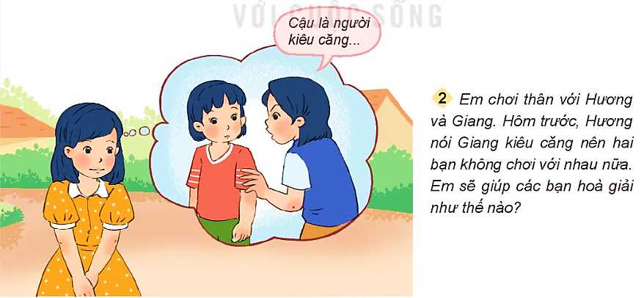
Xử lí tình huống
3
Nếu là em thì em sẽ giải thích và giảng hòa cho hai bạn, tìm các khúc mắc giữa hai bạn để hai bạn cùng hòa đồng chơi thân với nhau như trước.

Slide 30
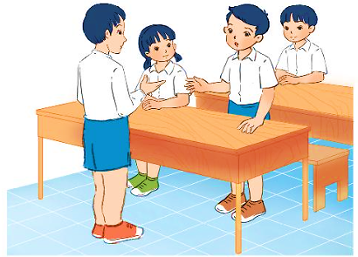
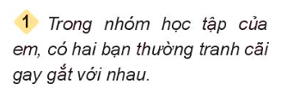
Em sẽ khuyên bạn điều gì?
4
Lắng nghe và giải thích cho các bạn trong lớp không nên cãi nhau mà nên ngồi cùng nhau để giải quyết những khúc mắc trong lòng.

Slide 31
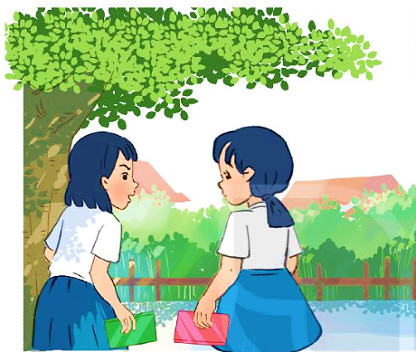
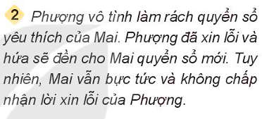
Em sẽ khuyên bạn điều gì?
4
Giúp Mai hiểu rõ ràng đây là điều mà Phượng không phải cố ý, cùng là bạn bè trong lớp nên bỏ qua cho nhau để giữ tình cảm đoàn kết.

Slide 32
Hãy chia sẻ những việc em đã làm hoặc sẽ làm để xử lí bất hòa với bạn.
Hãy tư vấn cho các bạn hành xóm cũng như trong lớp cách xử lí bất hòa nếu các bạn có.

Slide 33
